Slide 1
组件式技能表现系统
方如意
qloach@foxmail.com

Slide 2


Slide 3
需要解决什么问题?
尽可能多的表现
尽可能有震撼吸眼球的表现
尽可能快速的开发制作
尽可能少的人员投入
尽可能性能可控可管理
尽可能让专业的人做专业的事情

Slide 4
不当的解决方案 1
与动画绑定:
部分甚至大部分表现(粒子,音效等等)嵌入到动画notify中,
执行什么样的动画,就有什么样的效果.
弊端:
动画资源变更,导致他人工作成果丢失/无效
动画资源锁定,他人无法工作
动画资源未完成,效果制作无法展开
相同动画大量复制
动画播放正常与否干扰其他效果执行
动画状态和逻辑系统耦合
…

Slide 5
不当的解决方案 2
配置技能表配置效果:
依据需求开发好技能流程,
把需要的效果可配置式开放出来给策划配置.
弊端:
坑位有限,严重限制表现力,不能很好地发挥非程序员的创造力/能力
数据表很容易配置出错.
无法预览验证,编辑困难
扩展维护困难
2维表格表达力比较弱,XML表策划难以批量编辑

Slide 6
不当的解决方案 3
每个或种 技能通过脚本实现:
程序把需要做表现的地方通过脚本开放给策划等人员开发效果.
弊端:
需要团队参与人员有编写脚本能力,要求有点高,不是策划与美术人员的长处
程序员会忙于帮相关他人调试代码,解决BUG,浪费时间

Slide 7
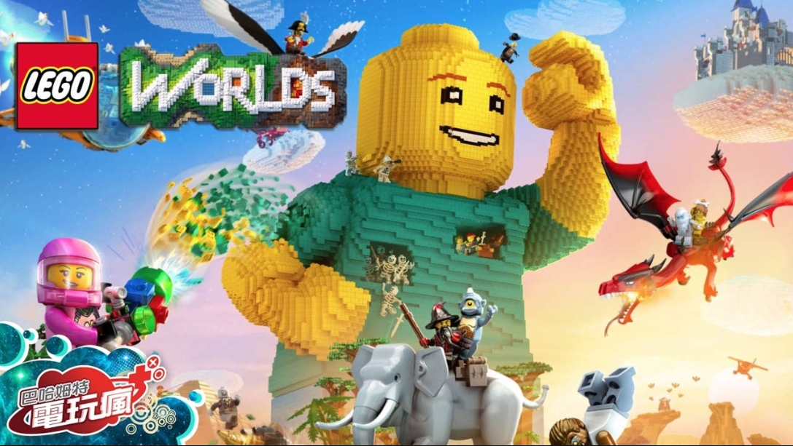
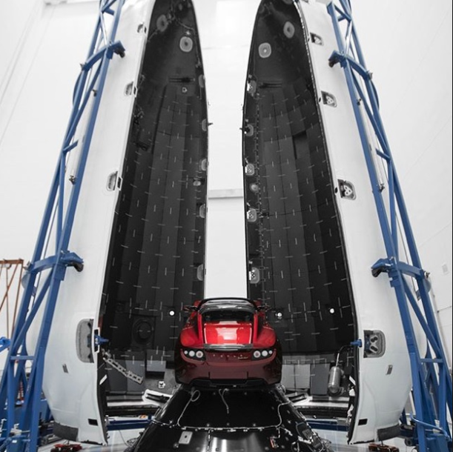

Slide 8
载体(流程) + 表现单元

Slide 9
HOW
Key:
所有的效果抽象组件化积木化
程序开发流程,控制组件的生成/更新/销毁
程序开发预览编辑工具
监控运行时数据/优化

Slide 10
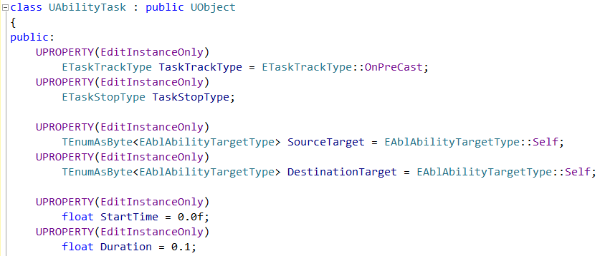
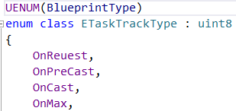
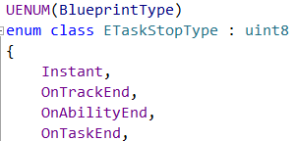
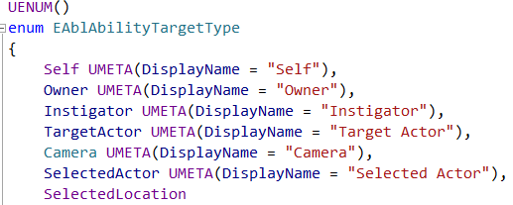
模板数据 – 表现基础1

Slide 11
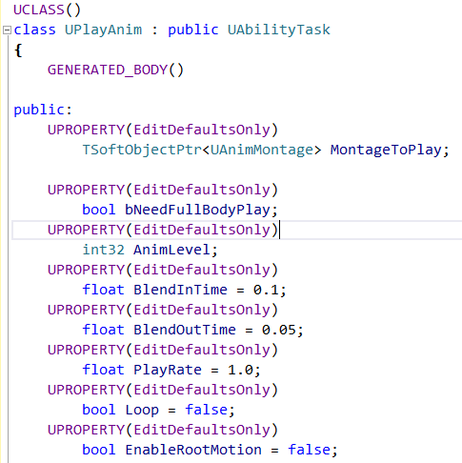
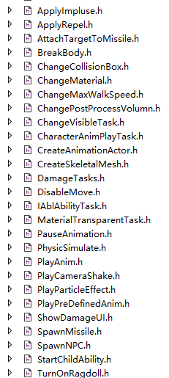
模板数据 – 表现基础2

Slide 12
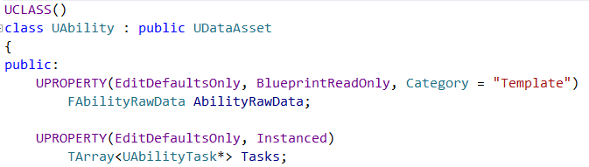
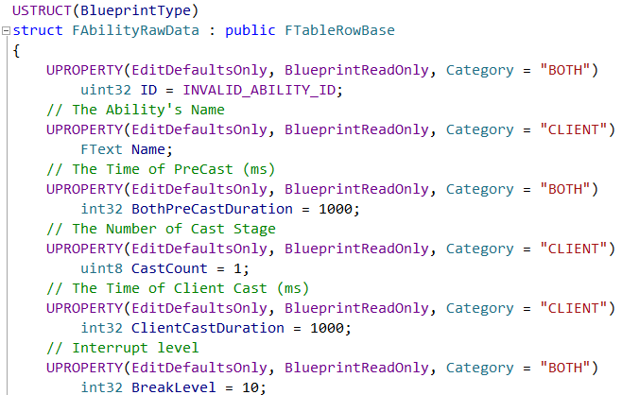
模板数据 – 技能

Slide 13
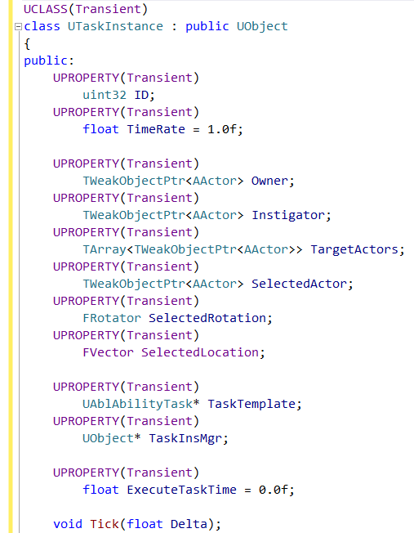
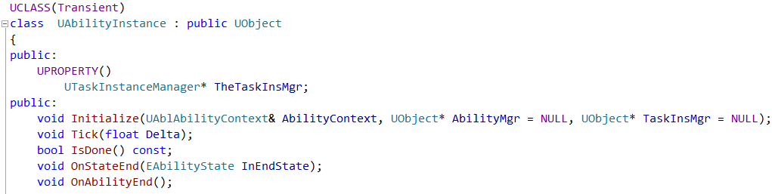
运行时数据 – 技能

Slide 14
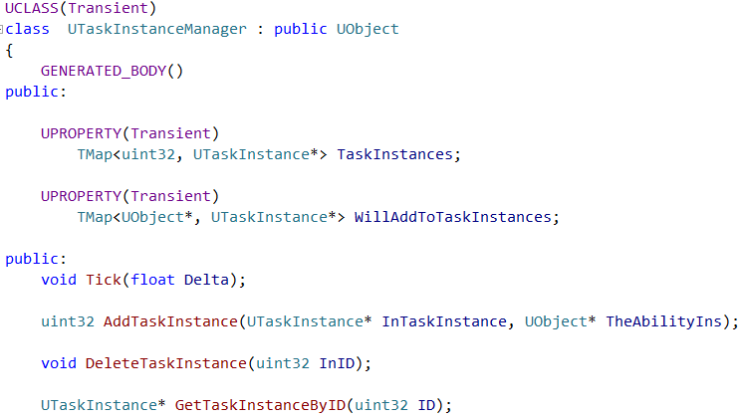
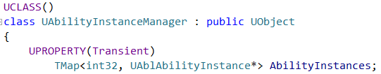
运行时数据 – 技能

Slide 15
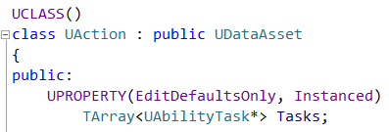
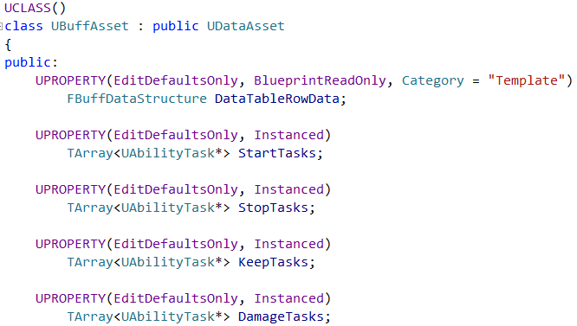
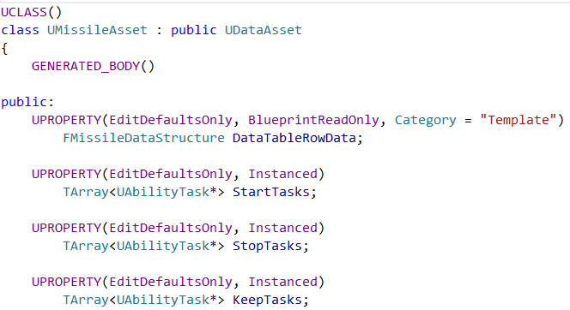
其他

Slide 16
编辑器
可视化
可导出导入

Slide 17
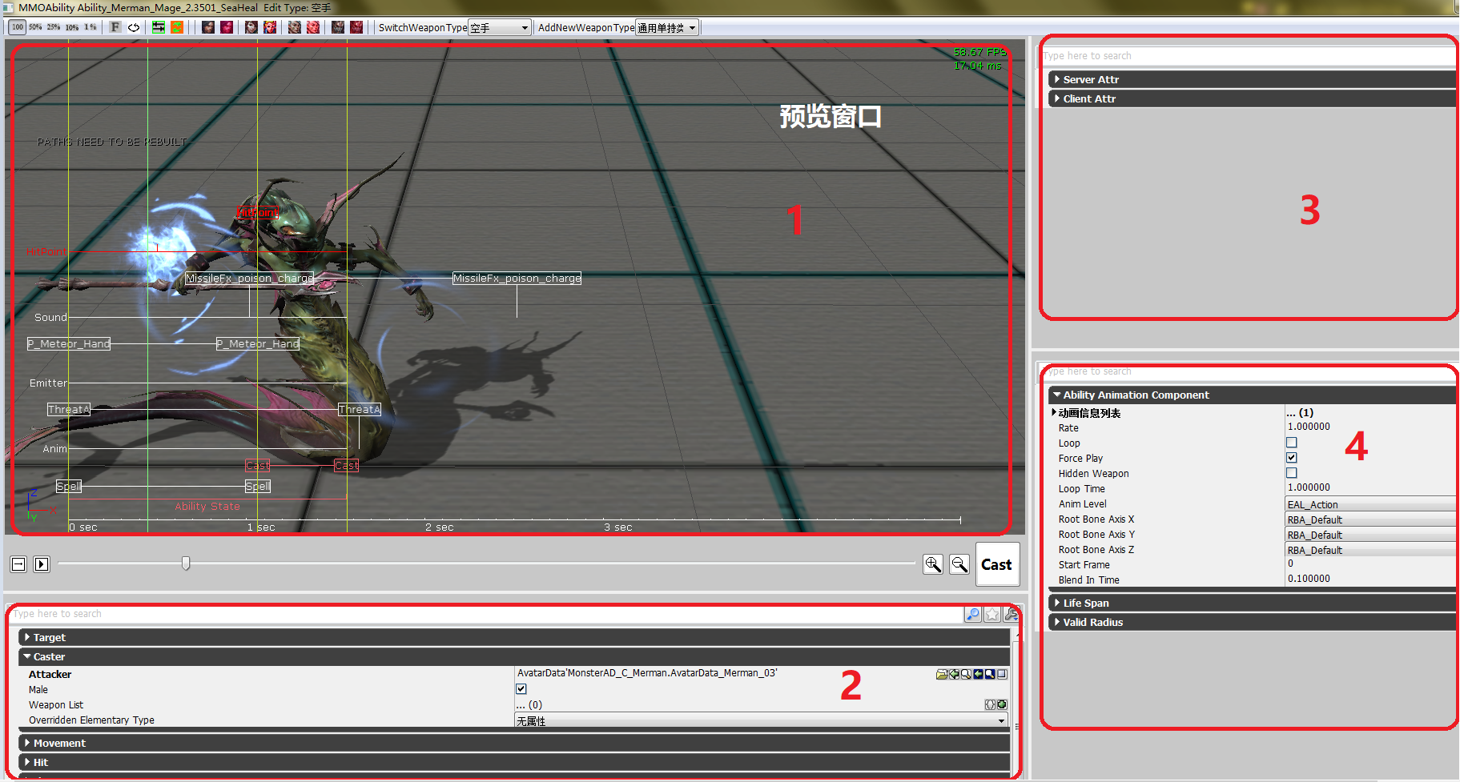
编辑器

Slide 18
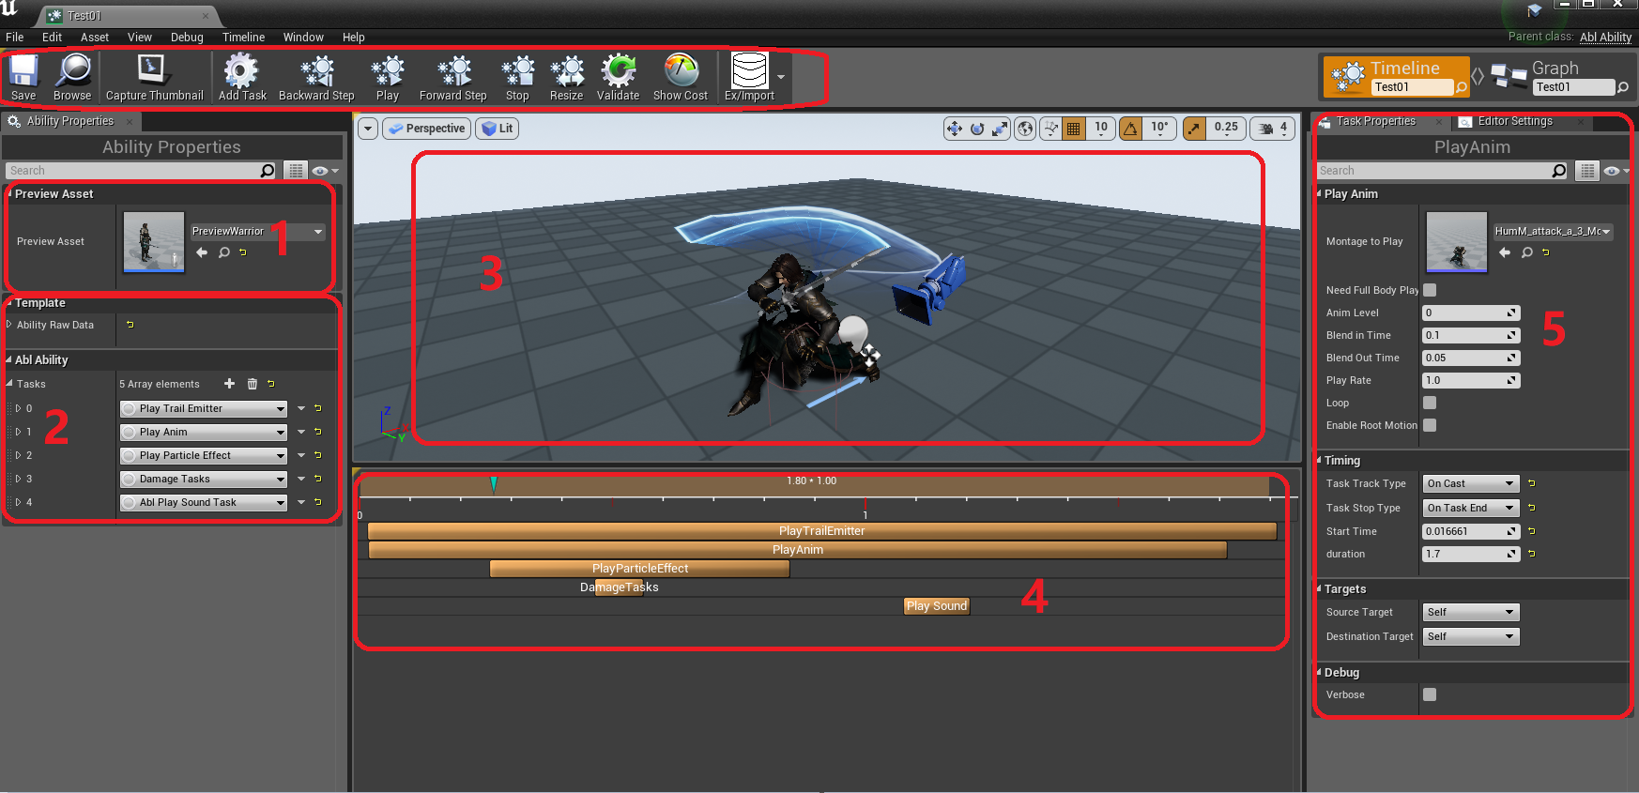
编辑器

Slide 19
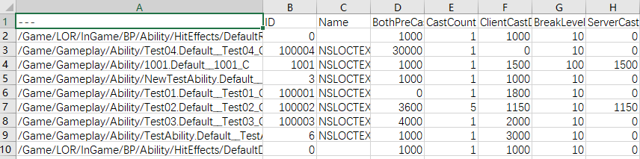
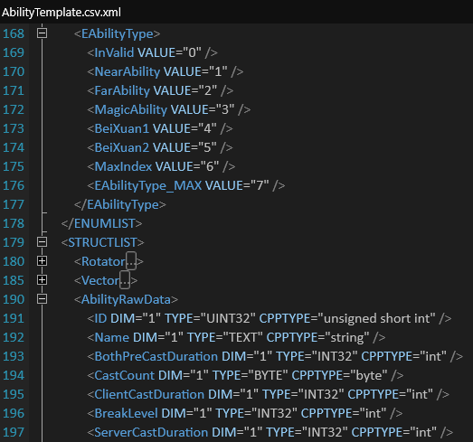
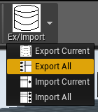
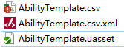
数据导入导出

Slide 20
总结
系统可用与任意需要表现的地方
技能
BUFF
子弹
出生效果/死亡效果
NPC AI 行为
…
策划/特效/音效/动画师们各自发挥创造力可视化编辑数据生产数据
系统初始开发量大一些,一旦框架完成,系统维护扩展成本很小,仅需要新建小而巧的积木.不会对现有系统进行干扰.

Slide 21
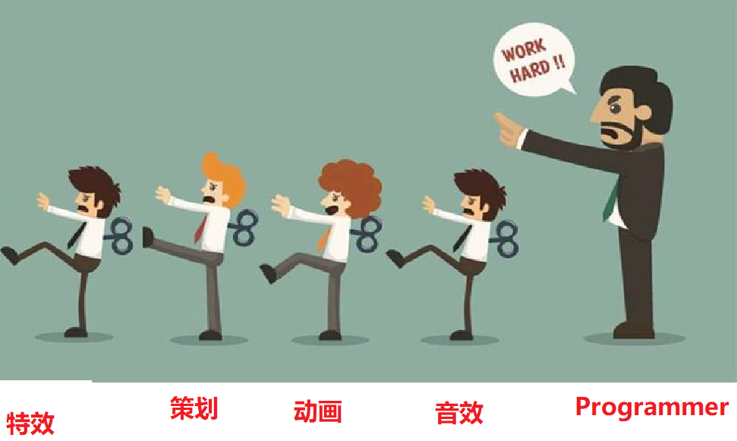

Slide 22
Q?

Slide 23
END
THANKS

